Slide 1
1장 – 데이터분석과 컴퓨터
2021년 1학기
2019 1학기, 2019 동계, 2018 1학기, 2018 동계, 2017 1학기, 2017 동계

Slide 2
데이터-1문항
1장 – 데이터분석과 컴퓨터

Slide 3
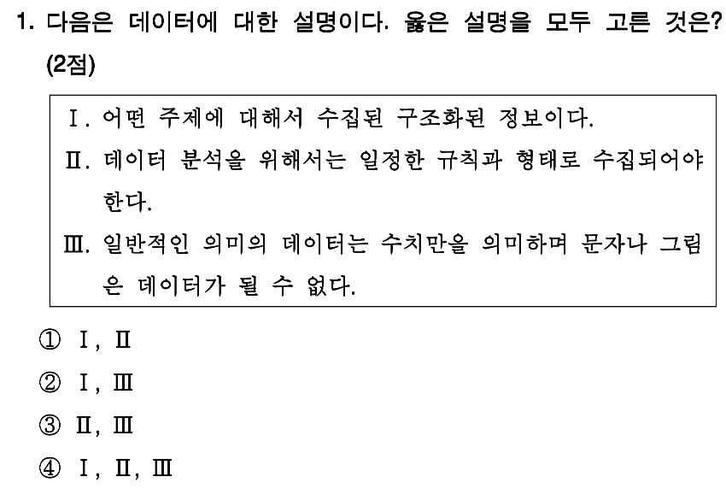
2017 동계
(30p)- 일반적인 의미의 데이터는 수치,문자,그림 등의 표현양식과 관계없이 어떤 주제에 대한 구조화된 정보를 뜻한다.

Slide 4
데이터 분석-2문항
1장 – 데이터분석과 컴퓨터

Slide 5
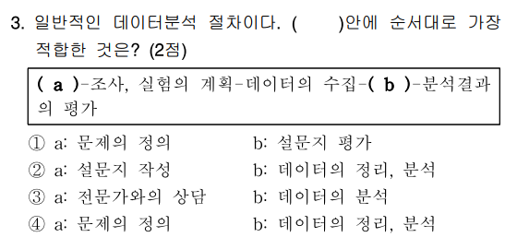
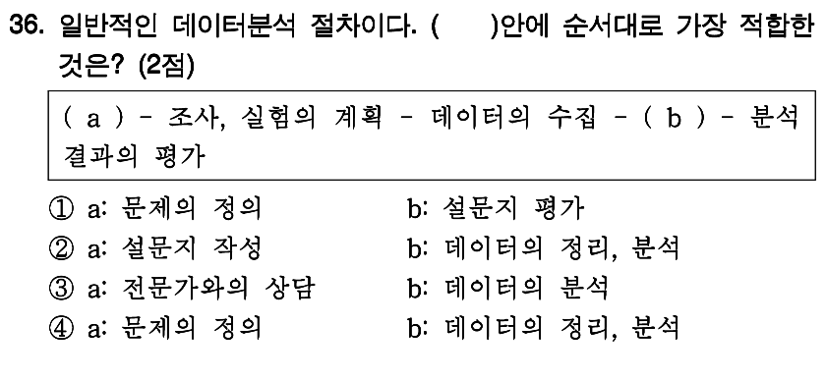
2019 동계, 2018 기말
(7p)- 문제의 정의->조사 실험의 계획->데이터의 수집->데이터의 정리,분석->분석결과의 평가

Slide 6
데이터 분석 소프트웨어-4문항
1장 – 데이터분석과 컴퓨터

Slide 7
정리
(9p)SPSS -> GUI를 강조함
- 스프레드 시트(엑셀) 형태
- 메뉴 방식, 프로그램 방식 모두 제공
(11p)SAS -> 대용량이다, 다양한 통계분석 절차를 제공한다.
데이터베이스, 데이터 웨어하우징, 각종 응용 프로그램 호환
빅데이터 솔루션
프로그램 방식이 기본
(13p)R -> 객체지향, 그래프기능, 대화형 통계분석
공짜다
프로그래밍
자료처리 분석 및 그래픽스 분야에 탁월함
(13p)Python
사실 R이 가진 특징 다가지고 있다고 보면됨
아직 출제된적은 없음
만약 나온다면? -> 머신러닝 특화, 문법쉬움

Slide 8
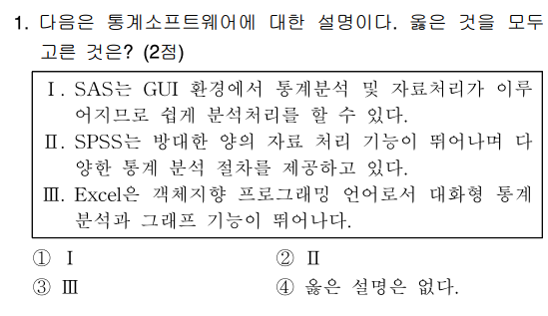
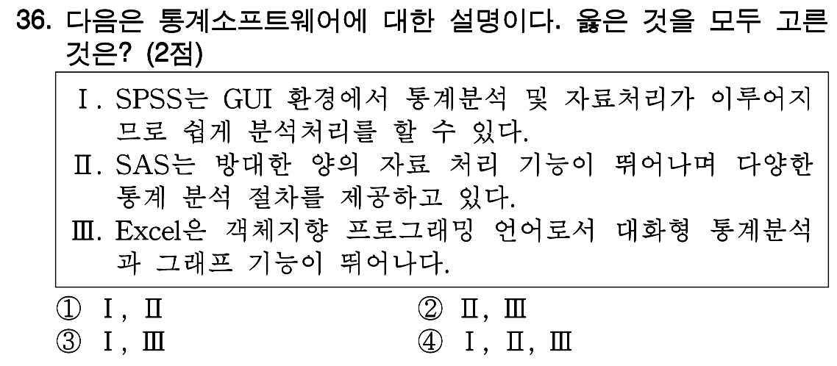
2019 동계, 2019 기말
(13p) 엑셀은 스프레드 시트 프로그램이다, 3번의 설명은 R의 설명이다.

Slide 9
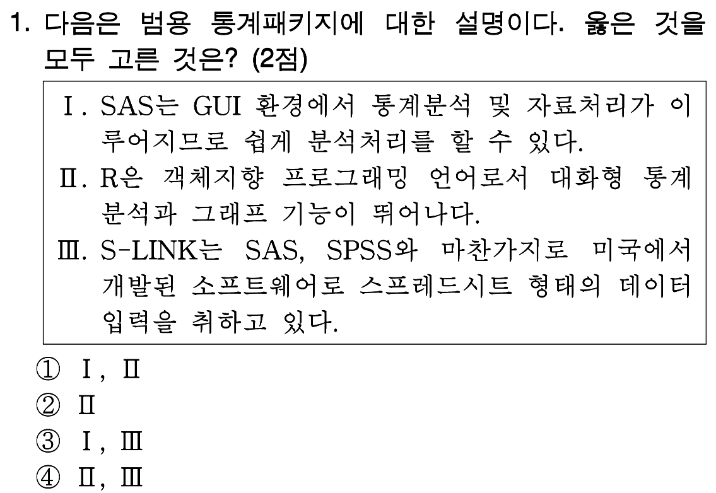
2018 동계
(책에 없음)S-LINK는 스프레드시트형태는 맞는데 한국에서 만들었다

Slide 10
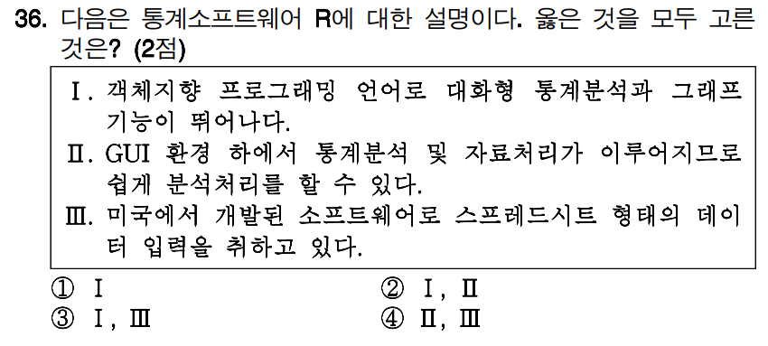
2017 기말
(책에 없음)3번 설명은 S-LINK에 관한 설명

